Slide 1
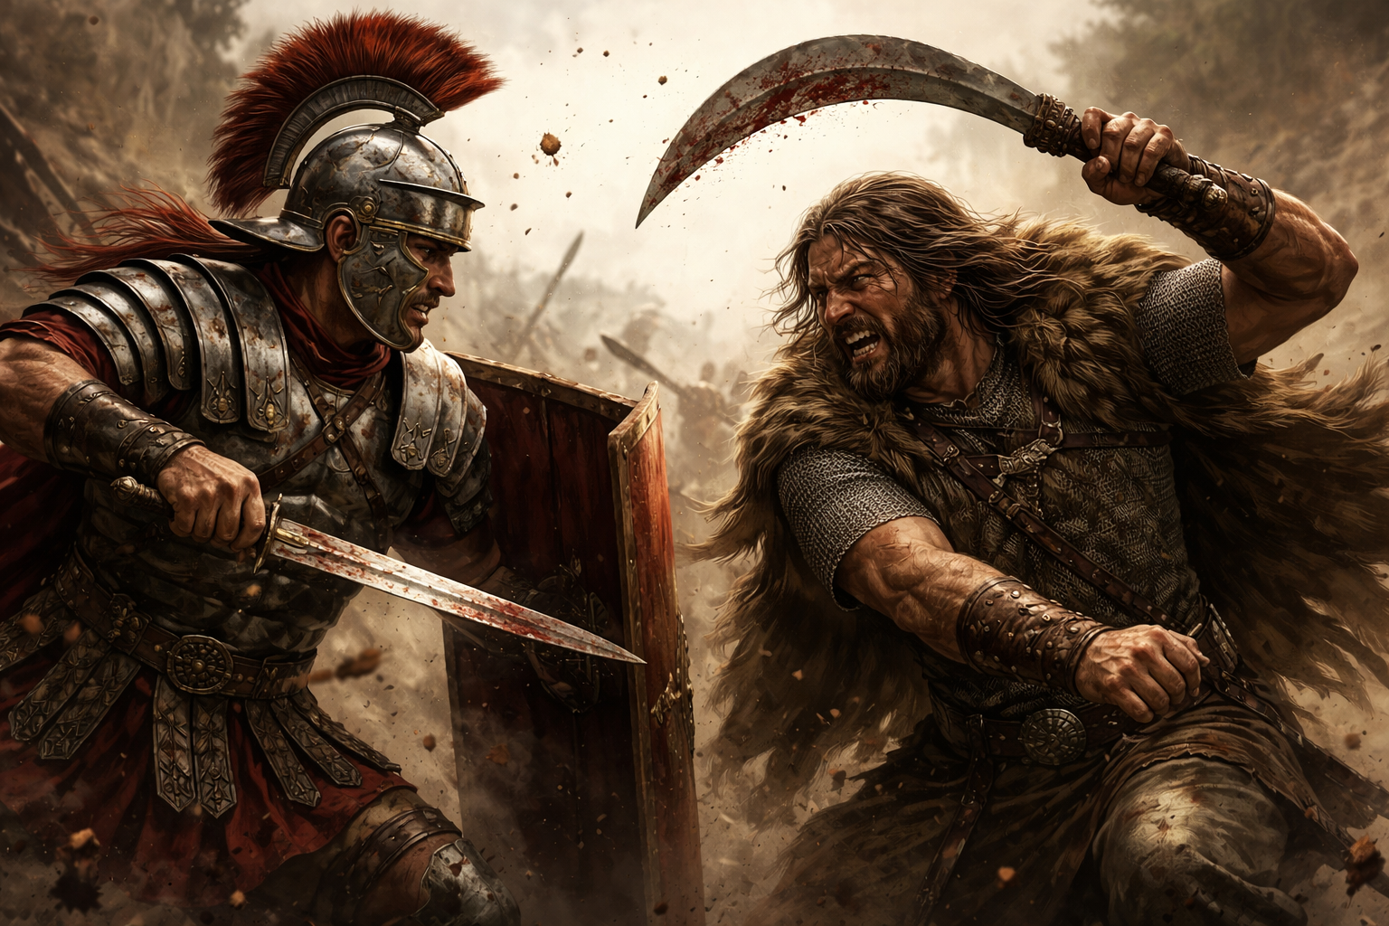
Dák-csodafegyver
Készítette: Nyári Balázs

Slide 2
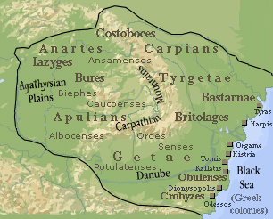
Történelmi háttér
Dák királyság elhelyeszkedése
Története
Forrás: https://hu.wikipedia.org/wiki/D%C3%A1k%E2%80%93r%C3%B3mai_h%C3%A1bor%C3%BAk#/media/F%C3%A1jl:Dacia_82_BC.png

Slide 3
Dák-római elmélet
Román nép eredetére vonatkozó, a 18–19. században kialakult tudományos-politikai koncepció
Az elmélet szerint a dák őslakosság nem tűnt el a római uralom megszűnését követően sem
Kritika több oldalról is

Slide 4
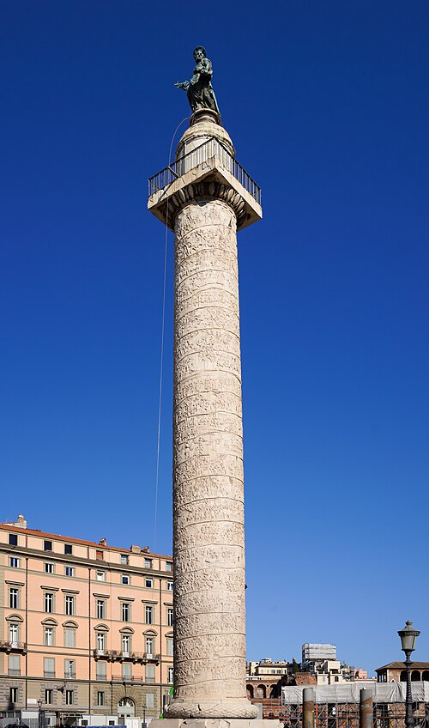
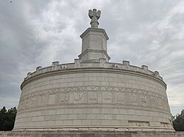
Traianus oszlopa, Tropaeum Traiani
Tropaeum Traiani,Románia,Dobrudzsa
Traianus oszlop, Olaszország,Róma

Slide 5
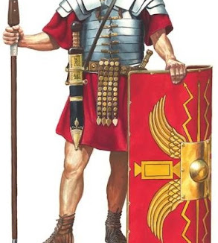
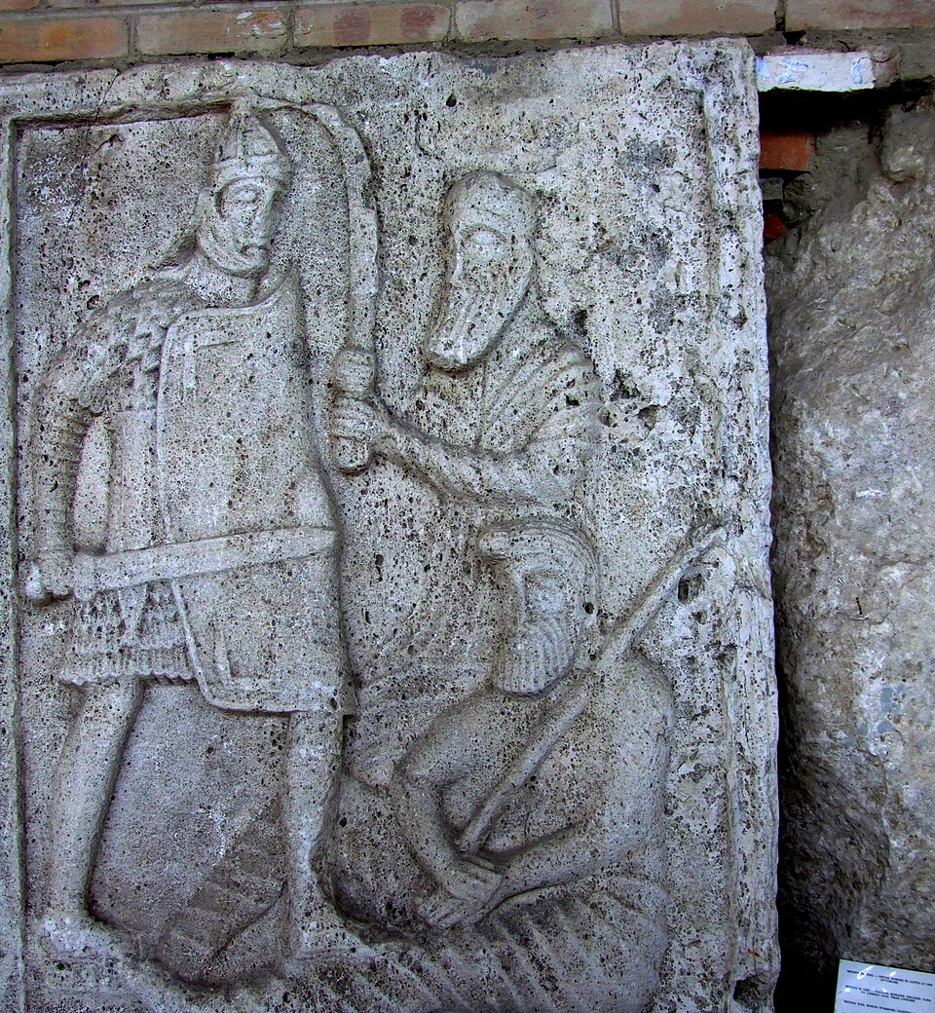
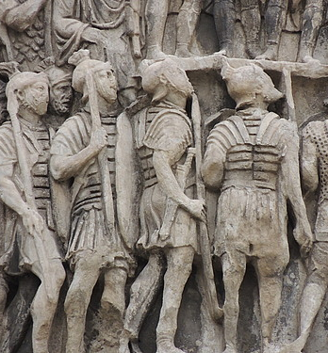
Tropaeum Traiani részlet
Traianus oszlop részlet

Slide 6
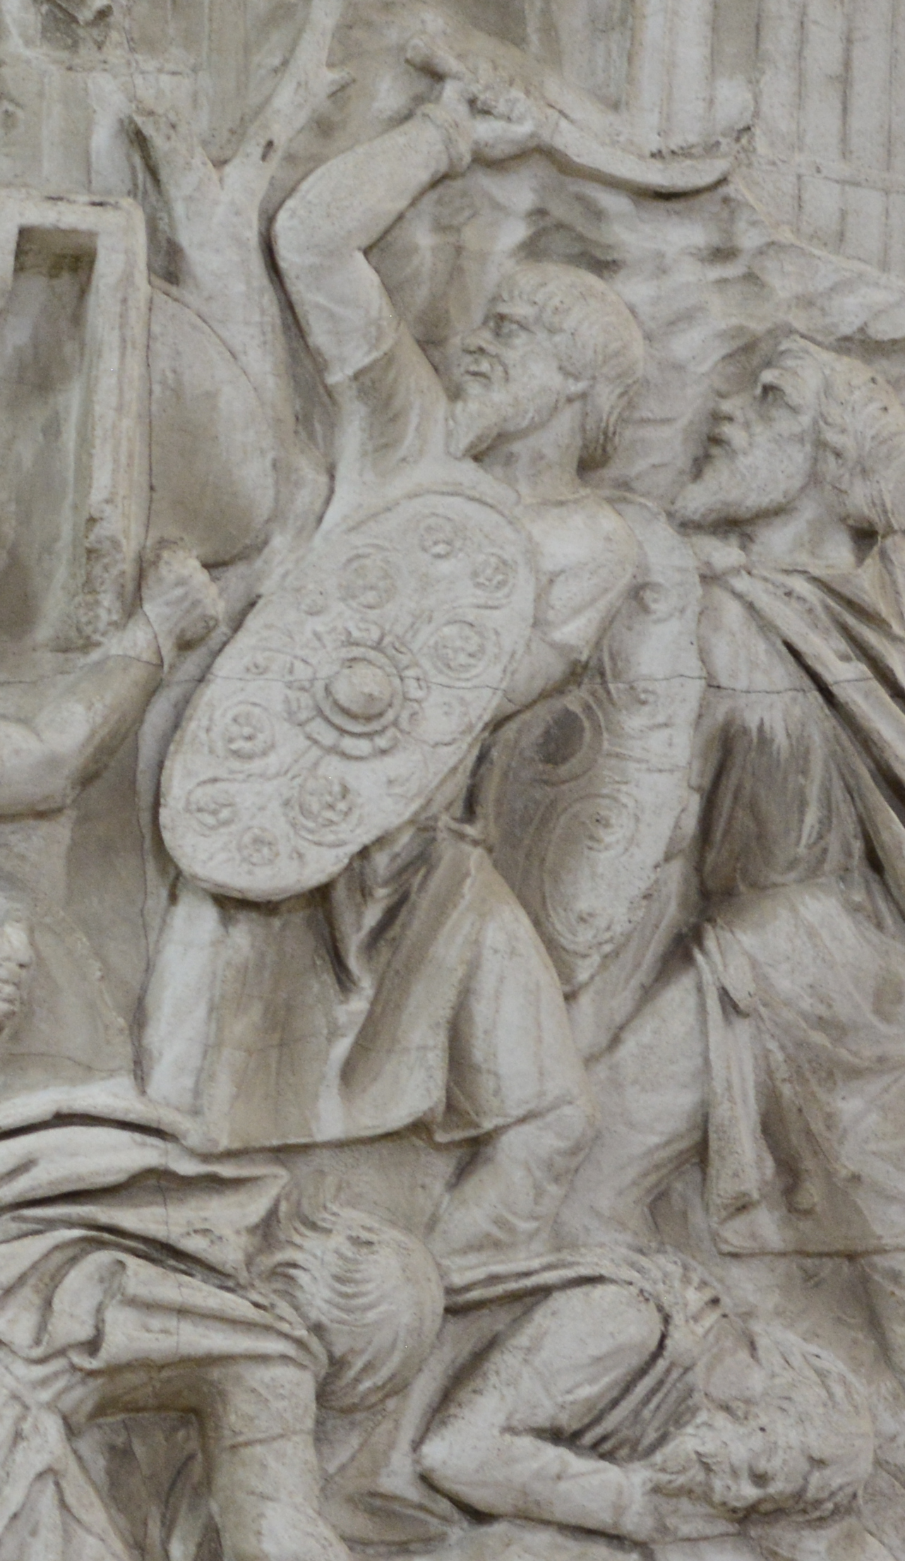
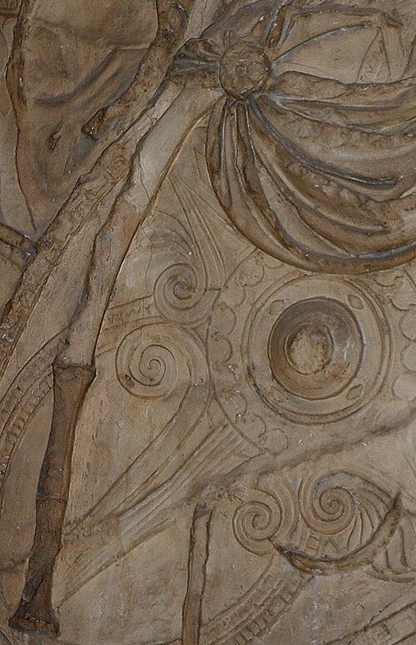
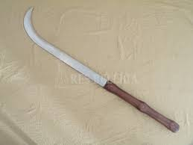
Traianus oszlop részlet
Traianus oszlop részlet
Falx

Slide 7
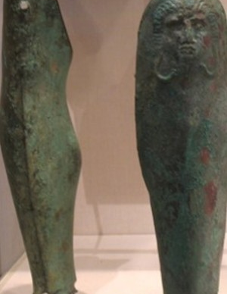
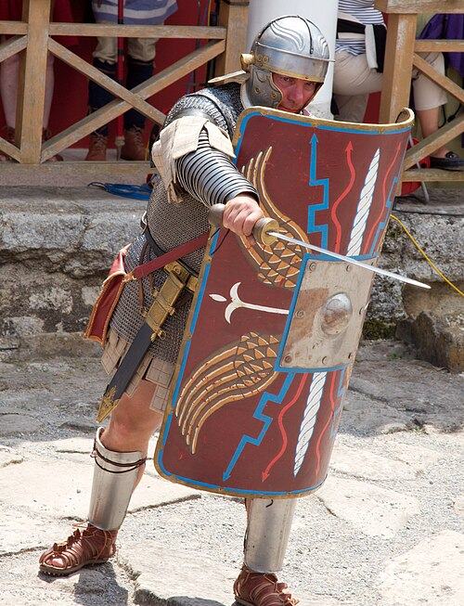
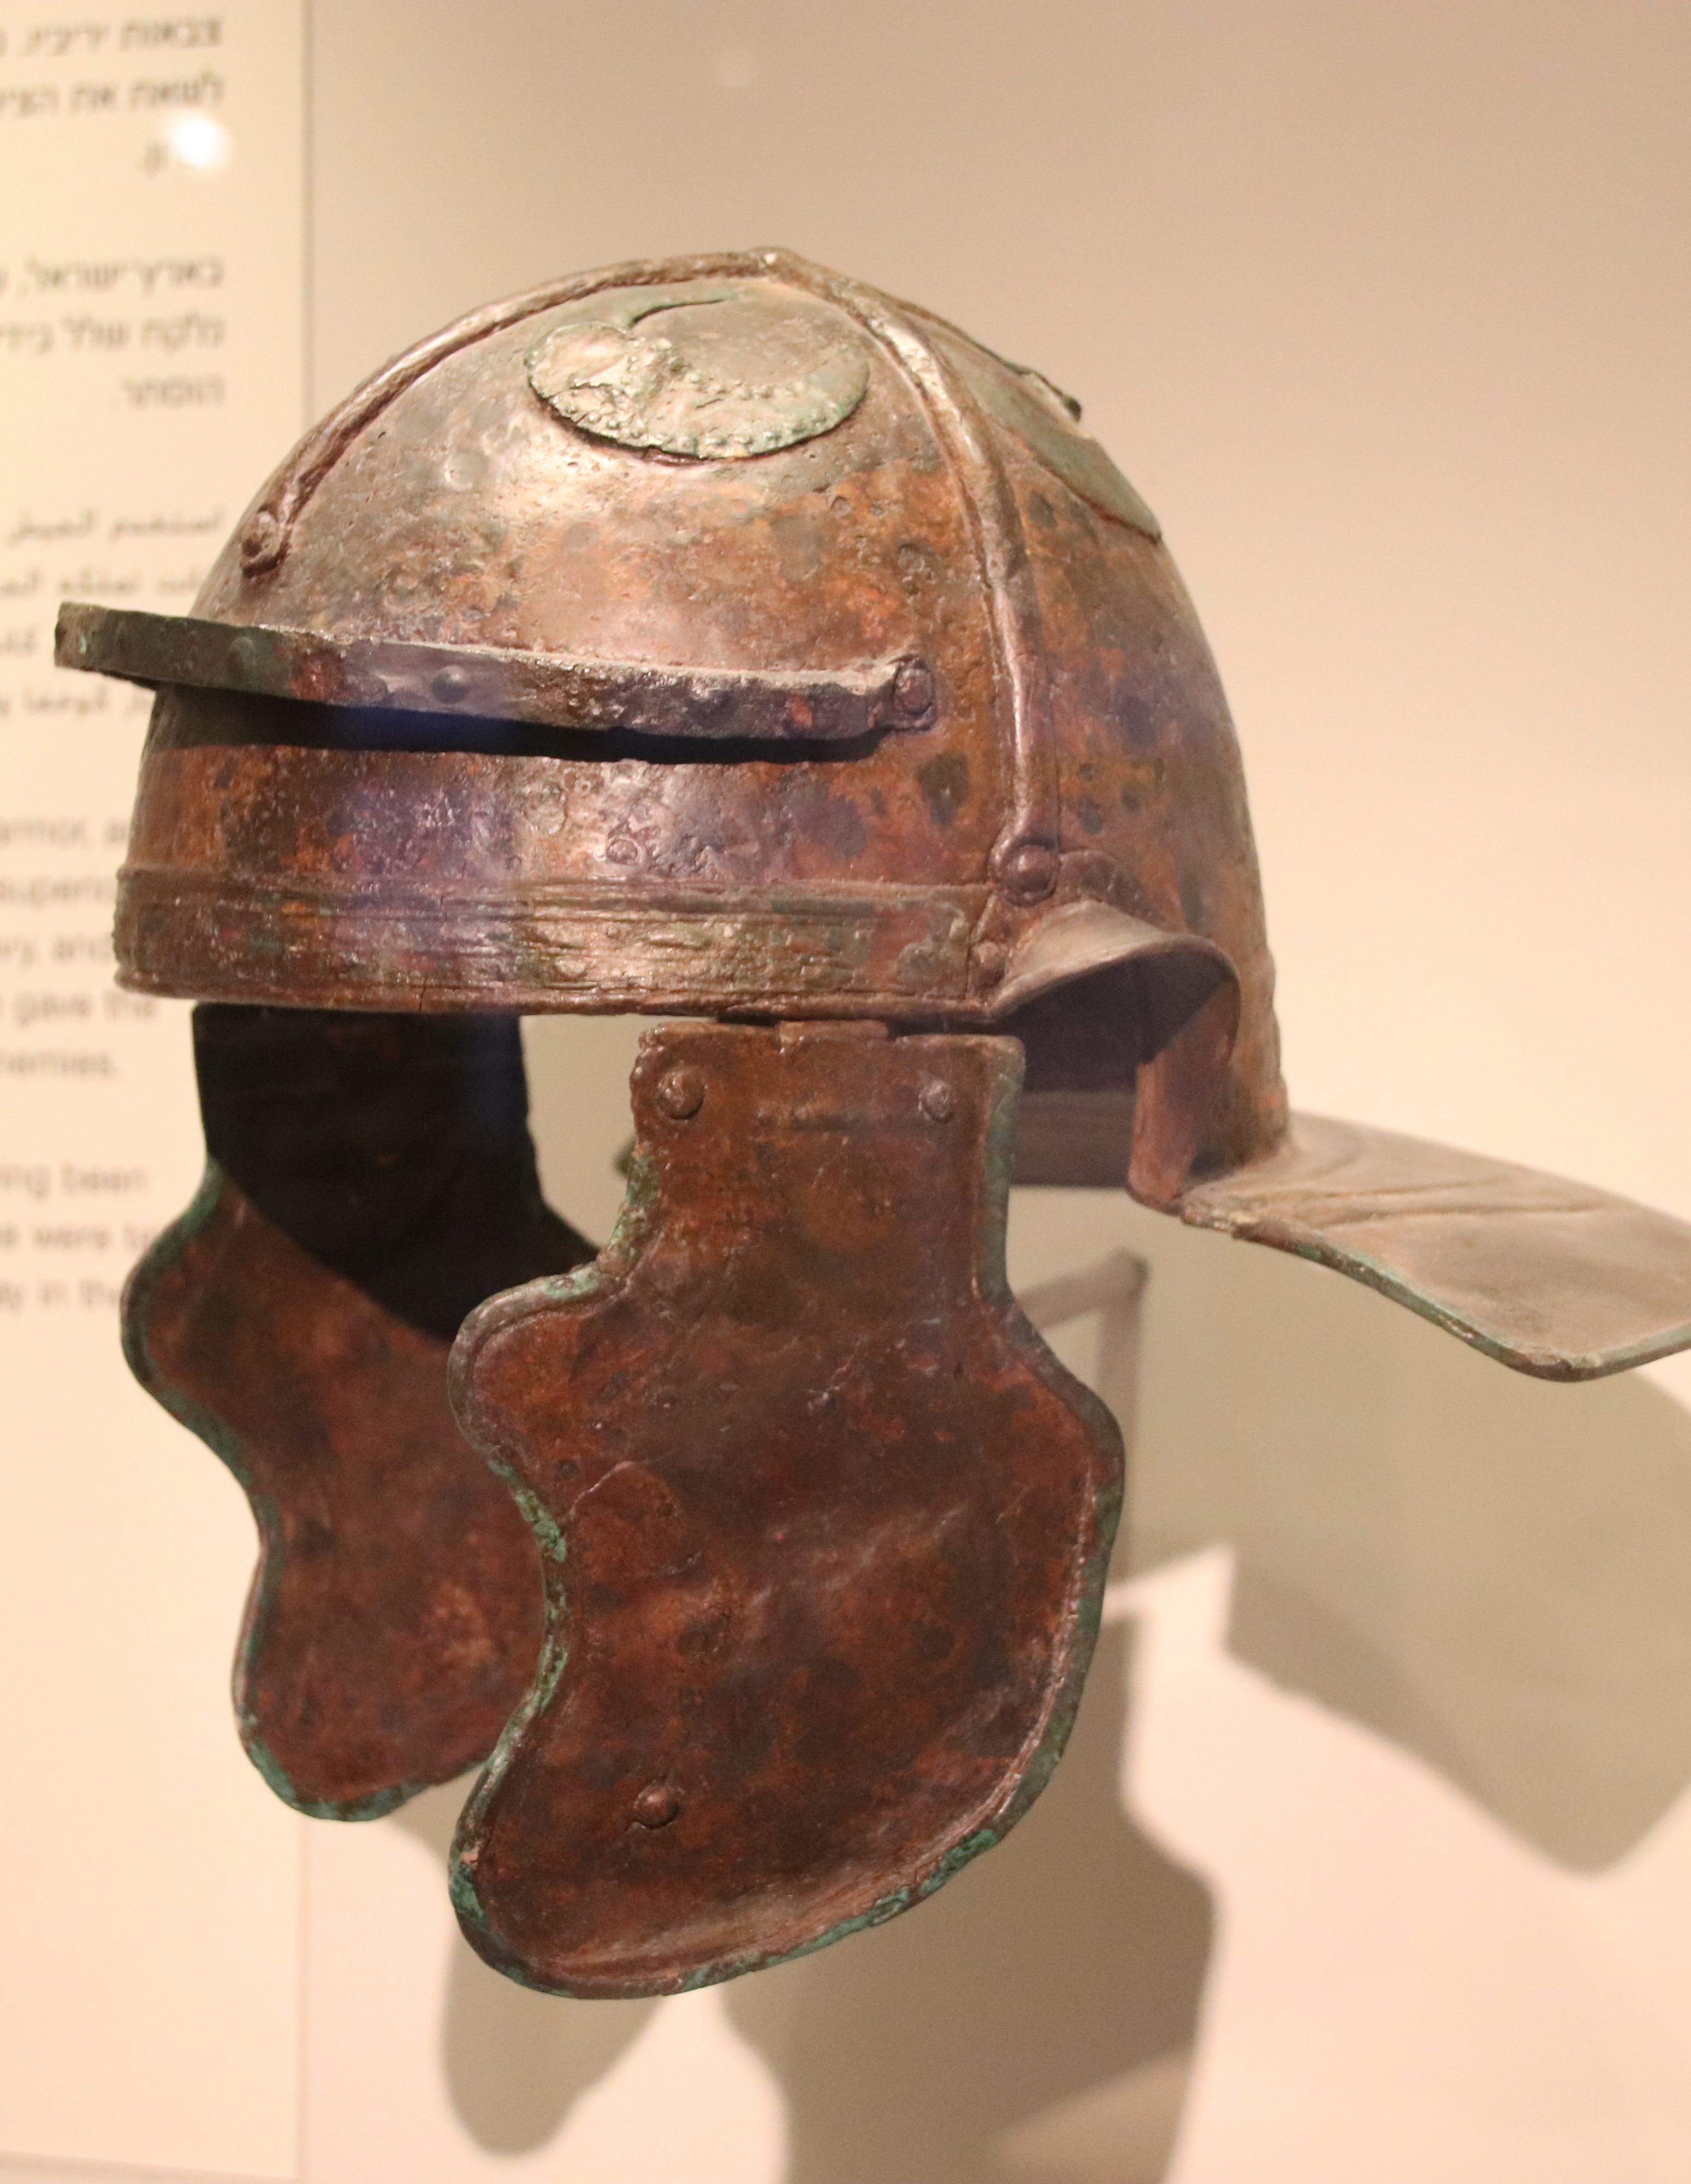
Változtatások.

Slide 8
Szakirodalom
G. A. T. Davies. “Trajan's First Dacian War.” The Journal of Roman Studies 7 (1917): 74–97. Link: https://www.jstor.org/stable/295582
Alexandre Simon Stefan, Les guerres daciques de Domitien et de Trajan: Architecture militaire, topographie, images et histoire (Rome: École française de Rome, 2005).
Sim, D., and J. Kaminski. Roman Imperial Armour: The Production of Early Imperial Military Armour. Oxford and Oakville: Oxbow Books, 2012.
Robinson, Russell. The Armour of Imperial Rome. London: Arms and Armour Press, 1975.
Wilcox, Peter. Rome's Enemies 1: Germanics and Dacians. London: Osprey Publishing, 1982.
Schmitz, Michael. “Dacian Military Equipment and Technology.” Digressus 11 (2011)
Képi forrás:
https://www.res-bellica.com/en/shop/rhomphaia/
https://courses.lumenlearning.com/suny-ncc-zeliart/chapter/early-empire-column-of-trajan-2/
https://en.wikipedia.org/wiki/Falx
https://www.medievalcollectibles.com/product/roman-steel-greaves/?srsltid=AfmBOorT5AYa07xDNP7YLR1RMPkbsghVxuNtv3h6oHy9nadHTo-KHvM2
https://commons.wikimedia.org/wiki/File:Roman_legionaire_with_manica_02.jpg
https://en.wikipedia.org/wiki/Galea_%28helmet%29
https://hu.wikipedia.org/wiki/Tropaeum_Traiani
https://en.wikipedia.org/wiki/Trajan%27s_Column

Slide 9
Köszönöm A Figyelmet!

